Slide 1
盤後檢討與隔日預掛單
2026-10-28 | 2026 德明X富達投資擂台
台股投資競賽 盤後檢討與隔日預掛單 2026-10-28 | 1

Slide 2
今日重點
總資產
879 萬
累積報酬
-12.12%
執行後持股率
95.0%
大盤預測開盤
-0.03%
• 隔夜美股表現強勁，費城半導體指數大漲 3.6%，那斯達克指數也上揚 1.18%，主要受 Anthropic IPO 熱潮激勵 AI 概念股及權值股回神。台股今日開高走高，大漲 939 點重返 47000 點大關，三大法人合計買超近 299 億元，顯示市場資金動能充沛。美元兌台幣匯率小幅貶值 0.4%，西德州原油價格則上漲 1.59%。
• 今日台股預期將以平盤開出，開盤後走勢偏向續強。根據模型預測，開盤方向的命中率為 83.5%，開盤後走勢的命中率為 68.1%，顯示模型對今日大盤走勢判斷具有高可靠度。（注意：盤後版使用的美股資料為前一晚收盤，明早 07:00 盤前報告會以最新美股重新計算）
台股投資競賽 盤後檢討與隔日預掛單 2026-10-28 | 2

Slide 3
庫存怎麼處理
標的 | 持股 | 損益 | 建議 | 數量 | 限價
6196 帆宣 | 2,150 | -6.74% | 全部出清 | 賣出全部 2 張又 150 股（共 2,150 股） | 586.0
1560 中砂 | 1,091 | -10.20% | 全部出清 | 賣出全部 1 張又 91 股（共 1,091 股） | 904.0
2889 國票金 | 40,416 | +6.61% | 全部出清 | 賣出全部 40 張又 416 股（共 40,416 股） | 16.9
5880 合庫金 | 24,000 | +8.85% | 全部出清 | 賣出全部 24 張（24,000 股） | 28.15
3037 欣興 | 570 | -6.91% | 全部出清 | 賣出全部 570 股（零股） | 1085.0
2845 遠東銀 | 36,071 | +1.39% | 全部出清 | 賣出全部 36 張又 71 股（共 36,071 股） | 13.0
2915 潤泰全 | 7,173 | -0.59% | 全部出清 | 賣出全部 7 張又 173 股（共 7,173 股） | 56.6
6182 合晶 | 1,000 | -9.22% | 全部出清 | 賣出全部 1 張（1,000 股） | 103.5
2103 台橡 | 3,000 | -5.39% | 全部出清 | 賣出全部 3 張（3,000 股） | 27.65
2360 致茂 | 8 | -13.98% | 全部出清 | 賣出全部 8 股（零股） | 2010.0
6213 聯茂 | 1,000 | +7.01% | 加碼 | 加買 315 股（零股），加碼後共 1 張又 315 股（共 1,315 股） | 790.0
3591 艾笛森 | 20,528 | -6.36% | 加碼 | 加買 29 張（29,000 股），加碼後共 49 張又 528 股（共 49,528 股） | 26.95
2885 元大金 | 1,000 | +2.67% | 加碼 | 加買 7 張又 966 股（共 7,966 股），加碼後共 8 張又 966 股（共 8,966 股） | 73.0
3189 景碩 | 1,639 | -4.54% | 續抱 | 維持 1 張又 639 股（共 1,639 股） | —
台股投資競賽 盤後檢討與隔日預掛單 2026-10-28 | 3

Slide 4
警示提醒（嚴重 3／警告 4）
【嚴重】1560 中砂：已跌破停損價 936.69（目前 914.0）：依紀律全數出場 → 建議賣出 1 張又 91 股（共 1,091 股）（持有 1,091 股的 100%），限價 904.0
【嚴重】6196 帆宣：已跌破停損價 599.23（目前 592.0）：依紀律全數出場 → 建議賣出 2 張又 150 股（共 2,150 股）（持有 2,150 股的 100%），限價 586.0
【嚴重】2360 致茂：已跌破停損價 2069.91（目前 2035.0）：依紀律全數出場 → 建議賣出 8 股（零股）（持有 8 股的 100%），限價 2010.0
【警告】2845 遠東銀：負面新聞：公司公告受金管會裁罰案說明；股價偏弱，減碼三分之一 → 建議賣出 12 張又 23 股（共 12,023 股）（持有 36,071 股的 33%），限價 13.0
【警告】6213 聯茂：負面新聞：股票交易達集中市場公布標準而被列為注意股票；股價尚穩，先上調停損 → 停損上調至 711.5
【警告】6182 合晶：負面新聞：董事會決議辦理現金增資並發行無擔保轉換公司債；股價偏弱，減碼三分之一 → 建議賣出 333 股（零股）（持有 1,000 股的 33%），限價 103.5
【警告】6213 聯茂：負面新聞：股票交易達集中市場公布標準而被列為注意股票 → 減半買進（157 股（零股））或等回測支撐
【提醒】2915 潤泰全：法人近 5 日賣超 1,754 張，籌碼轉弱 → 續抱，持續觀察
台股投資競賽 盤後檢討與隔日預掛單 2026-10-28 | 4

Slide 5
今日漲跌停與原因（漲停 40／跌停 3）
標的 | 產業 | 可能原因
跌停｜8021 尖點 | 其他電子業 | 可能原因（新聞）：颱風假打亂新股抽籤！尖點逾9萬元紅包申購延至下周二 - Yahoo股市；盤中速報 - 尖點(8021)
跌停｜6873 泓德能源 | 綠能環保 | 可能原因（新聞）：上市綠能大廠泓德能源董總捲光電弊案遭押！ 公司急開臨時董事會：核心業務進度如常 - Yahoo股市；泓
跌停｜3432 台端 | 電子零組件業 | 可能原因（新聞）：盤中速報 - 台端(3432)股價殺至跌停，跌停價12.5元，成交230張 - TradingView
漲停｜1815 富喬 | 電子零組件業 | 可能原因（新聞）：富喬：Low DK2出貨放量 下半年動能續強 - 自由時報；【11:34 即時新聞】富喬(1815)亮
漲停｜3105 穩懋 | 半導體業 | 可能原因（新聞）：穩懋(3105) 個股概覽 | 個股 - 股市 - CMoney；【09:03 即時新聞】穩懋(310
漲停｜3260 威剛 | 半導體業 | 可能原因（新聞）：威剛(3260) 個股概覽 | 個股 - 股市 - CMoney；【11:41 即時新聞】威剛(326
漲停｜2464 盟立 | 其他電子業 | 可能原因（新聞）：盟立(2464) 個股概覽 | 個股 - 股市 - CMoney；盟立4月每股獲利0.11元、年增1.
漲停｜4526 東台 | 電機機械 | 可能原因（新聞）：東台(4526)PCB鑽孔機訂單看到2028年！半導體設備接單升溫，電子業務占比衝上40% - 鉅亨網
漲停｜2049 上銀 | 電機機械 | 可能原因（新聞）：上銀(2049) 個股概覽 | 個股 - 股市 - CMoney；機器人題材持續發酵！上銀(2049)
漲停｜6510 精測 | 半導體業 | 可能原因（新聞）：【09:43 即時新聞】精測(6510)亮燈漲停，AI 高階測試介面成盤中焦點 - CMoney投資網
漲停｜7750 新代 | 電機機械 | 可能原因（新聞）：新代(7750) 個股概覽 | 個股 - 股市 - CMoney；盤中速報 - 新代(7750)股價拉
台股投資競賽 盤後檢討與隔日預掛單 2026-10-28 | 5

Slide 6
三籃配置：進攻 75%／穩健 25%／ETF 0%
比例如何決定
• 黃燈：灰燈（中性）但出現 1 項風險訊號，先暫停追高 → 進攻籃 80%（已持續 8 個交易日）
• 依據（報酬率第一）：十年回測每次前 20 名 20 日報酬，進攻籃在綠燈 6.0%／灰燈 6.2%／紅燈 3.7%，都高於穩健籃 4.4%／3.8%／2.1%，勝率相近
• 調整 Agent 偵測到 2 項失誤 → 進攻 −5%，待模型修正後再恢復
• 股票內部：進攻籃 75%、穩健籃 25%
• 今日配置（佔股票＋ETF 目標持股）：進攻籃 75%、穩健籃 25%、ETF 籃 0%
• ETF 基準比例 0%（分散個股風險、證交稅 0.1%）
• 今日 ETF 籃比例 0%（佔股票＋ETF 目標持股；基準 0% 已依上述條件調整）
各籃內容
【進攻籃】目標 593 萬，執行後佔總資產 69.4%
• 進攻籃買進：7730 暉盛-創、6221 晉泰、3591 艾笛森、6213 聯茂
【穩健籃】目標 198 萬，執行後佔總資產 25.0%
• 穩健籃買進：1736 喬山、6462 神盾、2357 華碩、2885 元大金
【ETF 籃】目標 0 萬，執行後佔總資產 0.0%
• ETF 籃買進：無
• 目前進攻籃與穩健籃的比例為 75% 比 25%。由於市場處於黃燈狀態，雖然為中性，但出現 1 項風險訊號，因此暫停追高，進攻籃維持 75% 的比例。今日穩健籃買進喬山、神盾、華碩、元大金，主要考量其穩健分數達門檻，且預期最大回檔幅度較小。進攻籃則買進暉盛-創、晉泰、艾笛森、聯茂，這些標的綜合分數高，且一個月內創新高機率與預期超額報酬表現優異。
台股投資競賽 盤後檢討與隔日預掛單 2026-10-28 | 6

Slide 7
穩健籃候選（收正報酬機率高、回檔小、不追高）
標的 | 產業 | 收正機率 | 預期回檔 | β | 穩健分數 | 訊號
1736 喬山 | 運動休閒 | 66.5% | -5.5% | -0.01 | +0.86 | 買進候選
00915 凱基優選高股息30 | ETF | 75.6% | -4.6% | 0.42 | +0.84 | 買進候選
00900 富邦特選高股息30 | ETF | 63.4% | -4.2% | 0.35 | +0.73 | 買進候選
00731 復華富時高息低波 | ETF | 77.3% | -5.3% | 0.32 | +0.73 | 買進候選
6462 神盾 | 半導體業 | 57.2% | -6.9% | 0.78 | +0.67 | 買進候選
2357 華碩 | 電腦及週邊設備業 | 59.8% | -7.4% | 1.09 | +0.67 | 買進候選
2850 新產 | 金融保險 | 67.5% | -5.7% | 0.13 | +0.66 | 買進候選
00940 元大台灣價值高息 | ETF | 69.8% | -4.6% | 0.49 | +0.66 | 買進候選
2376 技嘉 | 電腦及週邊設備業 | 57.0% | -6.4% | 0.81 | +0.60 | 買進候選
4167 松瑞藥 | 生技醫療業 | 54.9% | -8.6% | -0.05 | +0.58 | 買進候選
0055 元大MSCI金融 | ETF | 72.9% | -7.1% | 0.27 | +0.58 | 買進候選
6913 鴻呈 | 電子零組件業 | 57.0% | -7.5% | 0.48 | +0.58 | 買進候選
台股投資競賽 盤後檢討與隔日預掛單 2026-10-28 | 7

Slide 8
期貨與選擇權：做多 微型臺指期貨 7 口
動作 | 合約 | 口數 | 限價 | 停損 | 保證金 | 最大損失
做多 | TMF202611 | 7 | 47,247 | 45,482 | 245,350 | 123,550
台股投資競賽 盤後檢討與隔日預掛單 2026-10-28 | 8

Slide 9
期貨與選擇權判斷：做多 微型臺指期貨 7 口
依據（模型估計，不是保證）
• 做多理由：方向模型：未來 5 個交易日上漲機率 62.4%（模型估計，不是保證）
• 做多：樣本外 67 次，命中率 64.2%（基準 62.7%），平均每次 +0.88%（已扣成本）
• 主要依據：費半前一晚看多、月線在季線上看多、加權 20 日報酬看空
• 目前累積報酬 -12.11%、距高點回撤 -13.83%、剩 23 個交易日
• 報酬為負或回撤 ≥ 4%：提高機率門檻、放寬每筆風險
• 方向模型：未來 5 個交易日上漲機率 62.4%（模型估計，不是保證）
• 做多：樣本外 67 次，命中率 64.2%（基準 62.7%），平均每次 +0.88%（已扣成本）
• 放空：樣本外交易僅 2 次，少於 20 次，證據不足
台股投資競賽 盤後檢討與隔日預掛單 2026-10-28 | 9

Slide 10
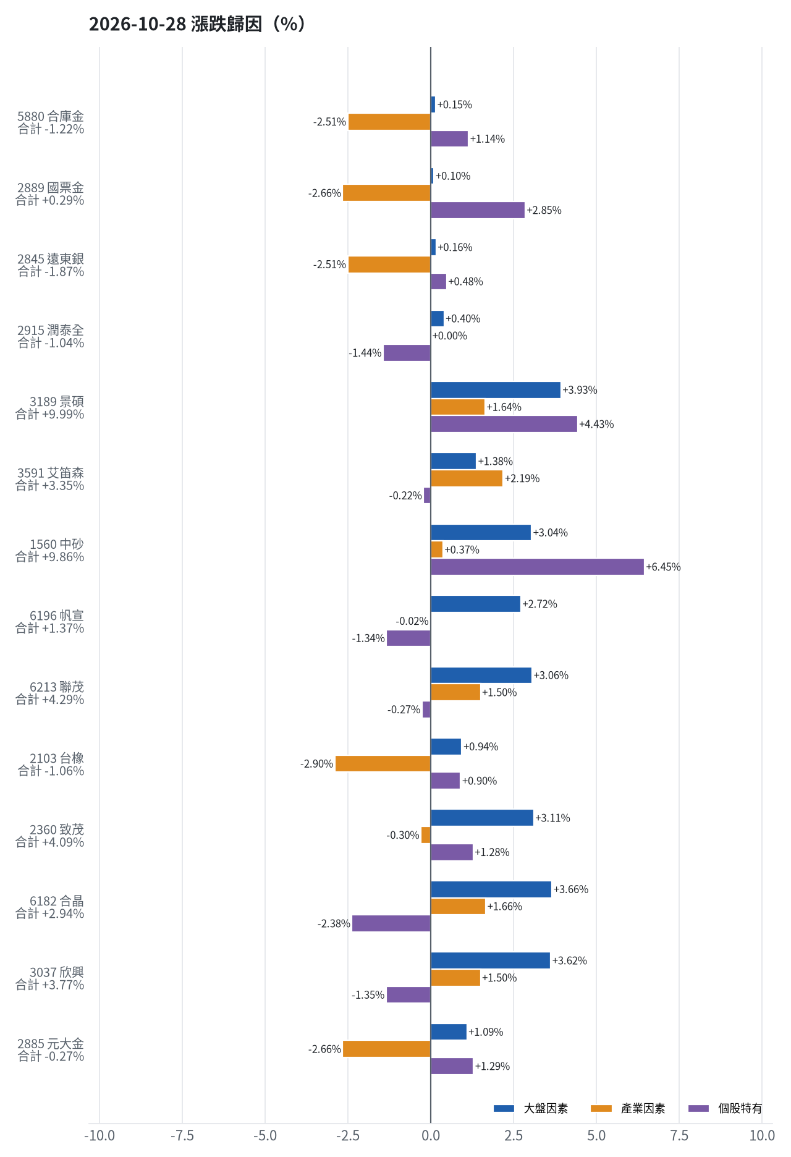
為何今日會漲／會跌（2026-10-28）
• 5880 合庫金：今日下跌 -1.22%（-8,400 元），主因為「產業因素」（-2.51%）
• 2889 國票金：今日上漲 +0.29%（+2,021 元），主因為「個股特有因素」（+2.85%）
• 2845 遠東銀：今日下跌 -1.87%（-9,018 元），主因為「產業因素」（-2.51%）
• 2915 潤泰全：今日下跌 -1.04%（-4,304 元），主因為「個股特有因素」（-1.44%）
• 3189 景碩：今日上漲 +9.99%（+154,066 元），主因為「個股特有因素」（+4.43%）
• 3591 艾笛森：今日上漲 +3.35%（+18,475 元），主因為「產業因素」（+2.19%）
台股投資競賽 盤後檢討與隔日預掛單 2026-10-28 | 10

Slide 11
漲跌歸因明細
標的 | 漲跌 | 損益(元) | 大盤 | 產業 | 個股 | 主因
5880 合庫金 | -1.22% | -8,400 | +0.15% | -2.51% | +1.14% | 產業因素
2889 國票金 | +0.29% | +2,021 | +0.10% | -2.66% | +2.85% | 個股特有因素
2845 遠東銀 | -1.87% | -9,018 | +0.16% | -2.51% | +0.48% | 產業因素
2915 潤泰全 | -1.04% | -4,304 | +0.40% | +0.00% | -1.44% | 個股特有因素
3189 景碩 | +9.99% | +154,066 | +3.93% | +1.64% | +4.43% | 個股特有因素
3591 艾笛森 | +3.35% | +18,475 | +1.38% | +2.19% | -0.22% | 產業因素
1560 中砂 | +9.86% | +89,462 | +3.04% | +0.37% | +6.45% | 個股特有因素
6196 帆宣 | +1.37% | +17,200 | +2.72% | -0.02% | -1.34% | 大盤因素
6213 聯茂 | +4.29% | +32,000 | +3.06% | +1.50% | -0.27% | 大盤因素
2103 台橡 | -1.06% | -900 | +0.94% | -2.90% | +0.90% | 產業因素
2360 致茂 | +4.09% | +640 | +3.11% | -0.30% | +1.28% | 大盤因素
6182 合晶 | +2.94% | +3,000 | +3.66% | +1.66% | -2.38% | 大盤因素
3037 欣興 | +3.77% | +22,800 | +3.62% | +1.50% | -1.35% | 大盤因素
2885 元大金 | -0.27% | -200 | +1.09% | -2.66% | +1.29% | 產業因素
台股投資競賽 盤後檢討與隔日預掛單 2026-10-28 | 11
• 今日持股表現方面，景碩大漲 9.99%，主要受個股特有因素貢獻 4.43%（+68,251 元），其次為大盤因素貢獻 3.93%（+60,565 元）。中砂上漲 9.86%，主要由個股特有因素貢獻 6.45%（+58,543 元），大盤因素貢獻 3.04%（+27,557 元）。艾笛森上漲 3.35%，主要受產業因素貢獻 2.19%（+12,083 元），大盤因素貢獻 1.38%（+7,585 元）。聯茂上漲 4.29%，主要由大盤因素貢獻 3.06%（+22,844 元），產業因素貢獻 1.50%（+11,184 元）。欣興上漲 3.77%，主要由大盤因素貢獻 3.62%（+21,889 元），產業因素貢獻 1.50%（+9,058 元）。合庫金下跌 1.22%，主因為產業因素貢獻 -2.51%（-17,361 元）。遠東銀下跌 1.87%，主因為產業因素貢獻 -2.51%（-12,140 元）。潤泰全下跌 1.04%，主因為個股特有因素貢獻 -1.44%（-5,973 元）。

Slide 12
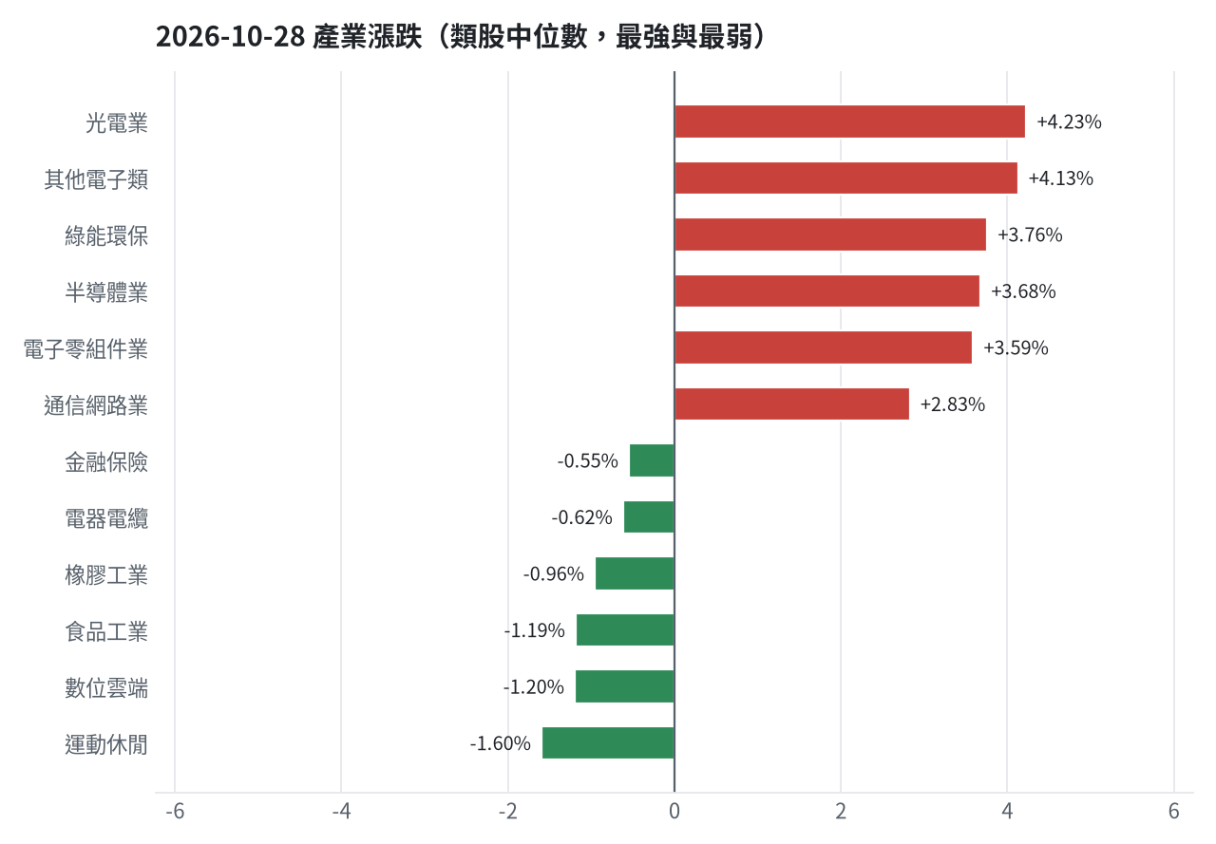
產業強弱
台股投資競賽 盤後檢討與隔日預掛單 2026-10-28 | 12

Slide 13
虧損如何補回
• 目前累積損益為 -1,211,484 元，虧損 12.11%，回到初始資金需上漲 13.78%。現有持股依模型加權的一個月預期報酬為 5.40%。針對虧損部位，中砂、帆宣、致茂因觸及停損價，依紀律全數停損換股至進攻籃最佳替換候選明基材。台橡、欣興、合晶則因換股效益顯著，預期報酬扣除成本後優於續抱，故換股至明基材以加速補回虧損。穩健籃的遠東銀、國票金、合庫金因已獲利且換股效益高於續抱，故獲利了結換股至穩健籃最佳替換候選復華富時高息低波。潤泰全因換股效益高於續抱，故換股至復華富時高息低波。元大金、景碩、聯茂、艾笛森則維持續抱，因模型預期仍為正，且未觸及停損，換股效益不足以支付成本。聯茂因模型排名仍在全市場前 8%、股價在月線之上、虧損未擴大，權重仍低於上限，可逢回加碼攤低成本。
• 累積損益 -1,211,484 元（-12.11%），已實現 -977,655 元
• 回到初始資金需上漲 13.78%；只有正報酬才列入排名，補回虧損是第一優先
• 現有持股依模型加權的一個月預期報酬 +5.40%（約 +474,720 元）
• 進攻籃最佳替換候選：8215 明基材，一個月預期報酬 +13.11%，創新高機率 52.8%
• 穩健籃最佳替換候選：00731 復華富時高息低波，一個月預期報酬 +4.40%，收正報酬機率 77.3%
【獲利換股】2845 遠東銀（+6,526 元）：已獲利 +6,526 元（+1.39%）先入袋；這檔一個月預期只剩 +1.01%，轉買 00731 復華富時高息低波（預期 +4.40%）扣除換股成本後多 2.80%（門檻 1.0%），且收正報酬機率不低於原標的
【換股】2915 潤泰全（-2,453 元）：00731 復華富時高息低波 扣除換股成本後的預期報酬比續抱高 1.97%（門檻 1.0%），且收正報酬機率不低於原標的 → 換股補回虧損較快；回收資金依綜合分數配置到買進候選，各檔仍受單一標的與產業上限約束
【獲利換股】2889 國票金（+42,867 元）：已獲利 +42,867 元（+6.61%）先入袋；這檔一個月預期只剩 +2.47%，轉買 00731 復華富時高息低波（預期 +4.40%）扣除換股成本後多 1.34%（門檻 1.0%），且收正報酬機率不低於原標的
【停損換股】2360 致茂（-2,645 元）：收盤 2035.0 已跌破停損價 2069.91，依紀律出場；資金轉往評分最高的候選標的
【獲利換股】5880 合庫金（+55,505 元）：已獲利 +55,505 元（+8.85%）先入袋；這檔一個月預期只剩 +2.64%，轉買 00731 復華富時高息低波（預期 +4.40%）扣除換股成本後多 1.17%（門檻 1.0%），且收正報酬機率不低於原標的
【續抱】2885 元大金（+1,898 元）：買進第 5 個交易日，未滿 10 個交易日不換股、不因分數小幅轉弱賣出（模型排名每天都會小幅變動，來回換股要付約 0.58% 成本）；跌破停損 67.62 才出場
【停損換股】1560 中砂（-113,273 元）：收盤 914.0 已跌破停損價 936.69，依紀律出場；資金轉往評分最高的候選標的
【停損換股】6196 帆宣（-91,962 元）：收盤 592.0 已跌破停損價 599.23，依紀律出場；資金轉往評分最高的候選標的
【換股】2103 台橡（-4,777 元）：8215 明基材 扣除換股成本後的預期報酬比續抱高 8.88%（門檻 1.0%），且創新高機率不低於原標的 → 換股補回虧損較快；回收資金依綜合分數配置到買進候選，各檔仍受單一標的與產業上限約束
【換股】3037 欣興（-46,560 元）：8215 明基材 扣除換股成本後的預期報酬比續抱高 7.94%（門檻 1.0%），且創新高機率不低於原標的 → 換股補回虧損較快；回收資金依綜合分數配置到買進候選，各檔仍受單一標的與產業上限約束
【換股】6182 合晶（-10,665 元）：8215 明基材 扣除換股成本後的預期報酬比續抱高 7.91%（門檻 1.0%），且創新高機率不低於原標的 → 換股補回虧損較快；回收資金依綜合分數配置到買進候選，各檔仍受單一標的與產業上限約束
【續抱】3189 景碩（-80,743 元）：模型預期仍為正，未觸及停損，換股的預期效益不足以支付換股成本
【續抱並可加碼】6213 聯茂（+50,965 元）：模型排名仍在全市場前 8%、股價在月線之上、虧損未擴大，權重 8.9% 仍低於上限，可逢回加碼攤低成本
【續抱】3591 艾笛森（-37,413 元）：模型預期仍為正，未觸及停損，換股的預期效益不足以支付換股成本
台股投資競賽 盤後檢討與隔日預掛單 2026-10-28 | 13

Slide 14
國際大事對持股的影響
• 國際大事對持股的影響分析如下：胡塞武裝襲擊沙烏地阿拉伯最大的拉斯塔努拉石油出口終端，對艾笛森、帆宣、聯茂、致茂、合晶、元大金造成輕度不利影響，預計總影響金額為 -20,020 元，佔總資產 -0.23%，將列入觀察，暫不調整部位。Anthropic IPO 熱潮激勵 AI 概念股反彈，對國票金、潤泰全、景碩、艾笛森、中砂、帆宣、聯茂、致茂、合晶、欣興、元大金產生有利影響，預計總影響金額為 +87,599 元，佔總資產 +1.0%，支持續抱。美聯儲 FOMC 利率決策倒數，市場預估有 93% 機率按兵不動，對合庫金產生輕度不利影響，預計總影響金額為 -956 元，佔總資產 -0.01%，影響有限，維持原決策。川普表示將很快安排普丁與澤倫斯基會晤以期終結俄烏戰爭，對合庫金、國票金、遠東銀、潤泰全、景碩、艾笛森、中砂、帆宣、聯茂、致茂、合晶、欣興、元大金產生有利影響，預計總影響金額為 +74,012 元，佔總資產 +0.84%，支持續抱。OpenAI 計畫向谷歌採購自研 TPU 晶片，算力市場呈現多極競爭，對國票金、潤泰全、景碩、艾笛森、中砂、帆宣、聯茂、致茂、合晶、欣興、元大金產生有利影響，預計總影響金額為 +87,599 元，佔總資產 +1.0%，支持續抱。外資大幅淨匯出拖累新台幣走弱，台灣央行採取柳樹理論調節匯市，對景碩產生輕度不利影響，預計總影響金額為 -12,044 元，佔總資產 -0.14%，列入觀察，暫不調整部位。日本政府公告對中國與台灣產不銹鋼材徵收最高 42.1% 反傾銷稅，對合庫金、國票金、遠東銀、帆宣、致茂、欣興產生輕度不利影響，預計總影響金額為 -14,309 元，佔總資產 -0.16%，列入觀察，暫不調整部位。全球央行購金與美聯儲決議前夕，黃金價格站穩 4000 美元大關，對遠東銀、景碩、帆宣、台橡、致茂、合晶、欣興、元大金產生有利影響，預計總影響金額為 +31,528 元，佔總資產 +0.36%，支持續抱。
• 胡塞武裝襲擊沙烏地阿拉伯最大的拉斯塔努拉石油出口終端 → 西德州原油↑：預估 -20,020 元（-0.23%）
• Anthropic提交IPO申請並估算未來算力與基礎設施支出最高達5670億美元，激勵AI概念股反彈 → 費城半導體↑：預估 +87,599 元（+1.00%）
• 美聯儲FOMC利率決策倒數，市場預估有93%機率按兵不動 → 美國10年債殖利率↑：預估 -956 元（-0.01%）
• 川普表示將很快安排普丁與澤倫斯基會晤以期終結俄烏戰爭 → VIX恐慌指數↓：預估 +74,012 元（+0.84%）
• OpenAI計畫向谷歌採購自研TPU晶片，算力市場呈現多極競爭 → 費城半導體↑：預估 +87,599 元（+1.00%）
• 外資大幅淨匯出拖累新台幣走弱，台灣央行採取柳樹理論調節匯市 → 美元兌台幣↑：預估 -12,044 元（-0.14%）
• 日本政府公告對中國與台灣產不銹鋼材徵收最高42.1%反傾銷稅 → 中國大型股ETF↓：預估 -14,309 元（-0.16%）
• 全球央行購金與美聯儲決議前夕，黃金價格站穩4000美元大關 → 黃金↑：預估 +31,528 元（+0.36%）
台股投資競賽 盤後檢討與隔日預掛單 2026-10-28 | 14

Slide 15
國際事件：胡塞武裝襲擊沙烏地阿拉伯最大的拉斯塔努拉石油出口終端
標的 | 敏感度β | 預估影響 | 金額(元) | 後續決策
5880 合庫金 | -0.0225 | +0.00% | +0 | 歷史相關性 -0.08 未達統計顯著（|r| < 0.125），不列入影響
2889 國票金 | -0.0201 | +0.00% | +0 | 歷史相關性 -0.05 未達統計顯著（|r| < 0.125），不列入影響
2845 遠東銀 | -0.0224 | +0.00% | +0 | 歷史相關性 -0.08 未達統計顯著（|r| < 0.125），不列入影響
2915 潤泰全 | -0.0099 | +0.00% | +0 | 歷史相關性 -0.02 未達統計顯著（|r| < 0.125），不列入影響
3189 景碩 | -0.1133 | +0.00% | +0 | 歷史相關性 -0.07 未達統計顯著（|r| < 0.125），不列入影響
3591 艾笛森 | -0.1487 | -0.50% | -2,756 | 輕度不利：列入觀察，暫不調整部位
1560 中砂 | -0.1189 | +0.00% | +0 | 歷史相關性 -0.11 未達統計顯著（|r| < 0.125），不列入影響
6196 帆宣 | -0.2392 | -0.82% | -10,437 | 輕度不利：列入觀察，暫不調整部位
6213 聯茂 | -0.2262 | -0.78% | -6,068 | 輕度不利：列入觀察，暫不調整部位
2103 台橡 | 0.1262 | +0.43% | +361 | 有利：支持續抱；若一個月模型仍在前段班，可作為加碼依據
2360 致茂 | -0.162 | -0.55% | -90 | 輕度不利：列入觀察，暫不調整部位
6182 合晶 | -0.2346 | -0.80% | -840 | 輕度不利：列入觀察，暫不調整部位
3037 欣興 | -0.1417 | +0.00% | +0 | 歷史相關性 -0.10 未達統計顯著（|r| < 0.125），不列入影響
2885 元大金 | -0.0752 | -0.26% | -190 | 影響有限，維持原決策
台股投資競賽 盤後檢討與隔日預掛單 2026-10-28 | 15

Slide 16
國際事件：Anthropic提交IPO申請並估算未來算力與基礎設施
標的 | 敏感度β | 預估影響 | 金額(元) | 後續決策
5880 合庫金 | 0.0366 | +0.00% | +0 | 歷史相關性 +0.11 未達統計顯著（|r| < 0.125），不列入影響
2889 國票金 | 0.0649 | +0.19% | +1,313 | 影響有限，維持原決策
2845 遠東銀 | 0.0333 | +0.00% | +0 | 歷史相關性 +0.10 未達統計顯著（|r| < 0.125），不列入影響
2915 潤泰全 | 0.0663 | +0.19% | +780 | 影響有限，維持原決策
3189 景碩 | 0.5488 | +1.57% | +26,633 | 有利：支持續抱；若一個月模型仍在前段班，可作為加碼依據
3591 艾笛森 | 0.1757 | +0.51% | +2,811 | 有利：支持續抱；若一個月模型仍在前段班，可作為加碼依據
1560 中砂 | 0.4423 | +1.26% | +12,564 | 有利：支持續抱；若一個月模型仍在前段班，可作為加碼依據
6196 帆宣 | 0.4824 | +1.38% | +17,565 | 有利：支持續抱；若一個月模型仍在前段班，可作為加碼依據
6213 聯茂 | 0.4325 | +1.23% | +9,569 | 有利：支持續抱；若一個月模型仍在前段班，可作為加碼依據
2103 台橡 | 0.1302 | +0.00% | +0 | 歷史相關性 +0.12 未達統計顯著（|r| < 0.125），不列入影響
2360 致茂 | 0.6516 | +1.86% | +303 | 有利：支持續抱；若一個月模型仍在前段班，可作為加碼依據
6182 合晶 | 0.5743 | +1.64% | +1,722 | 有利：支持續抱；若一個月模型仍在前段班，可作為加碼依據
3037 欣興 | 0.7748 | +2.21% | +13,857 | 有利：支持續抱；若一個月模型仍在前段班，可作為加碼依據
2885 元大金 | 0.2309 | +0.66% | +482 | 有利：支持續抱；若一個月模型仍在前段班，可作為加碼依據
台股投資競賽 盤後檢討與隔日預掛單 2026-10-28 | 16

Slide 17
國際事件：美聯儲FOMC利率決策倒數，市場預估有93%機率按兵不動
標的 | 敏感度β | 預估影響 | 金額(元) | 後續決策
5880 合庫金 | -0.0349 | -0.14% | -956 | 影響有限，維持原決策
2889 國票金 | -0.0136 | +0.00% | +0 | 歷史相關性 -0.04 未達統計顯著（|r| < 0.125），不列入影響
2845 遠東銀 | -0.0022 | +0.00% | +0 | 歷史相關性 -0.01 未達統計顯著（|r| < 0.125），不列入影響
2915 潤泰全 | -0.0429 | +0.00% | +0 | 歷史相關性 -0.12 未達統計顯著（|r| < 0.125），不列入影響
3189 景碩 | -0.0694 | +0.00% | +0 | 歷史相關性 -0.05 未達統計顯著（|r| < 0.125），不列入影響
3591 艾笛森 | -0.0143 | +0.00% | +0 | 歷史相關性 -0.02 未達統計顯著（|r| < 0.125），不列入影響
1560 中砂 | -0.0056 | +0.00% | +0 | 歷史相關性 -0.01 未達統計顯著（|r| < 0.125），不列入影響
6196 帆宣 | -0.0908 | +0.00% | +0 | 歷史相關性 -0.11 未達統計顯著（|r| < 0.125），不列入影響
6213 聯茂 | -0.0828 | +0.00% | +0 | 歷史相關性 -0.07 未達統計顯著（|r| < 0.125），不列入影響
2103 台橡 | 0.0642 | +0.00% | +0 | 歷史相關性 +0.09 未達統計顯著（|r| < 0.125），不列入影響
2360 致茂 | -0.0948 | +0.00% | +0 | 歷史相關性 -0.09 未達統計顯著（|r| < 0.125），不列入影響
6182 合晶 | -0.1374 | +0.00% | +0 | 歷史相關性 -0.11 未達統計顯著（|r| < 0.125），不列入影響
3037 欣興 | -0.0334 | +0.00% | +0 | 歷史相關性 -0.03 未達統計顯著（|r| < 0.125），不列入影響
2885 元大金 | -0.0447 | +0.00% | +0 | 歷史相關性 -0.10 未達統計顯著（|r| < 0.125），不列入影響
台股投資競賽 盤後檢討與隔日預掛單 2026-10-28 | 17

Slide 18
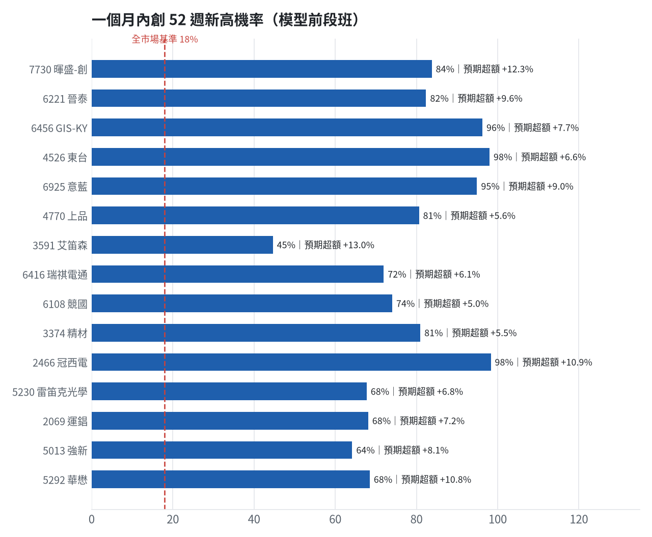
全市場一個月創新高潛力
• 掃描 710 檔上市櫃股票與 ETF
• 全市場基準創新高率 18.0%
• 模型：梯度提升樹，滾動時間外驗證
台股投資競賽 盤後檢討與隔日預掛單 2026-10-28 | 18

Slide 19
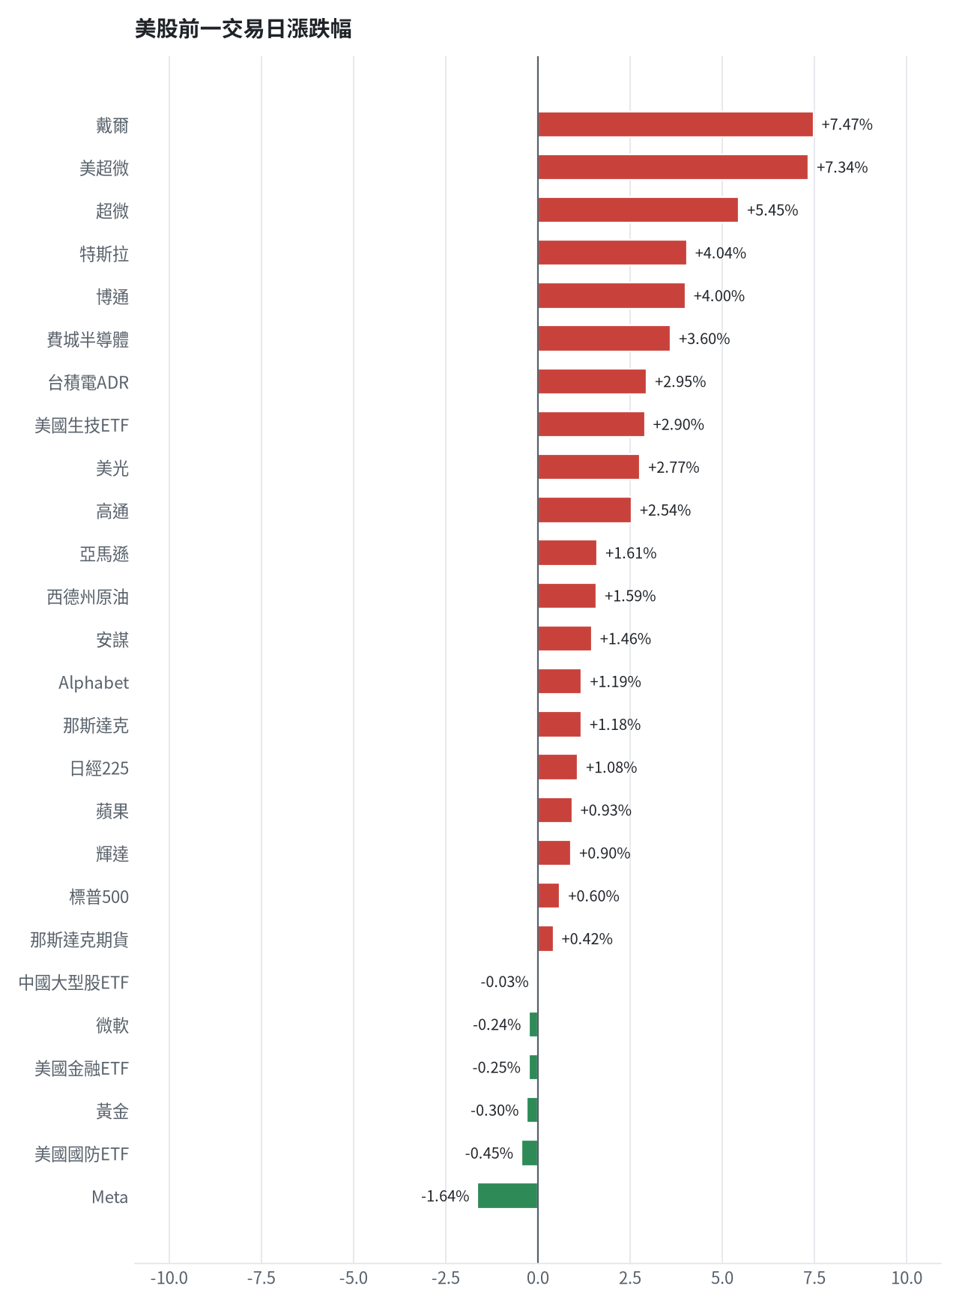
美股隔夜表現
台股投資競賽 盤後檢討與隔日預掛單 2026-10-28 | 19

Slide 20
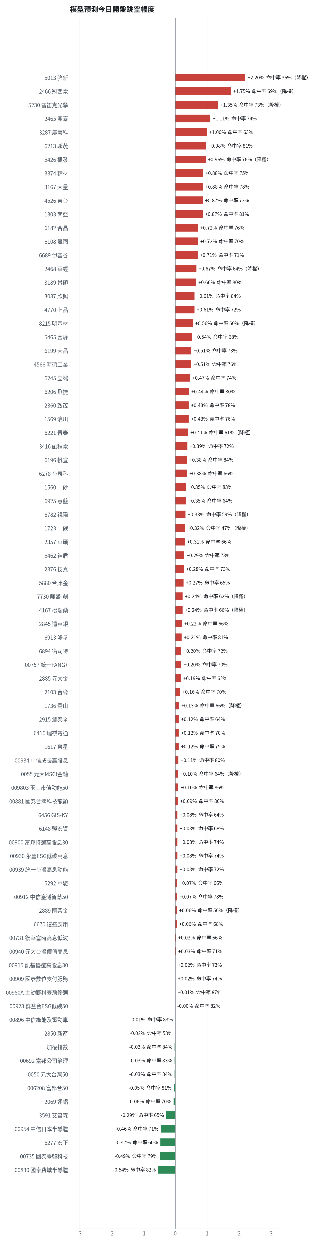
台股開盤預測（美股 → 台股）
• Ridge 迴歸：費半、那指期、台積電 ADR、VIX、匯率、產業對應美股
• 命中率＝樣本外方向命中率
• 低於 55% 或不如基準者降權
台股投資競賽 盤後檢討與隔日預掛單 2026-10-28 | 20

Slide 21
交易建議總表
動作 | 標的 | 數量 | 限價 | 停損 | 金額 | 權重
賣出 | 穩健｜5880 合庫金 | 24 張 | 28.15 | - | 682,800 | -
賣出 | 穩健｜2889 國票金 | 40 張+416股 | 16.9 | - | 691,114 | -
賣出 | 穩健｜2845 遠東銀 | 36 張+71股 | 13.0 | - | 474,334 | -
賣出 | 穩健｜2915 潤泰全 | 7 張+173股 | 56.6 | - | 410,296 | -
賣出 | 進攻｜1560 中砂 | 1 張+91股 | 904.0 | - | 997,174 | -
賣出 | 進攻｜6196 帆宣 | 2 張+150股 | 586.0 | - | 1,272,800 | -
賣出 | 進攻｜2103 台橡 | 3 張 | 27.65 | - | 83,850 | -
賣出 | 穩健｜2360 致茂 | 0 張+8股 | 2010.0 | - | 16,280 | -
賣出 | 進攻｜6182 合晶 | 1 張 | 103.5 | - | 105,000 | -
賣出 | 進攻｜3037 欣興 | 0 張+570股 | 1085.0 | - | 627,000 | -
買進 | 穩健｜1736 喬山 | 3 張+768股 | 120.5 | 113.0 | 454,044 | 5.2%
買進 | 穩健｜6462 神盾 | 4 張+264股 | 99.0 | 92.0 | 422,136 | 4.8%
買進 | 穩健｜2357 華碩 | 0 張+674股 | 988.0 | 928.0 | 665,912 | 7.6%
買進 | 穩健｜2885 元大金 | 7 張+966股 | 73.0 | 68.8 | 581,518 | 6.6%
台股投資競賽 盤後檢討與隔日預掛單 2026-10-28 | 21

Slide 22
賣出 5880 合庫金｜24 張
賣出原因
• 換股計畫 → 獲利換股：已獲利 +55,505 元（+8.85%）先入袋；這檔一個月預期只剩 +2.64%，轉買 00731 復華富時高息低波（預期 +4.40%）扣除換股成本後多 1.17%（門檻 1.0%），且收正報酬機率不低於原標的
為何賣這個股數
• 全數賣出 24 張（24,000 股），回收資金約 682,800 元，依分數重新配置到同一籃的買進候選（最佳替換標的 00731 復華富時高息低波，實際買進股數受單一標的與產業上限約束，見買進明細）；部分換股會讓兩檔都表現平庸，因此一次換完
• 賣出後剩餘 0 股
台股投資競賽 盤後檢討與隔日預掛單 2026-10-28 | 22

Slide 23
賣出 2889 國票金｜40 張 + 416 股
賣出原因
• 換股計畫 → 獲利換股：已獲利 +42,867 元（+6.61%）先入袋；這檔一個月預期只剩 +2.47%，轉買 00731 復華富時高息低波（預期 +4.40%）扣除換股成本後多 1.34%（門檻 1.0%），且收正報酬機率不低於原標的
為何賣這個股數
• 全數賣出 40 張又 416 股（共 40,416 股），回收資金約 691,114 元，依分數重新配置到同一籃的買進候選（最佳替換標的 00731 復華富時高息低波，實際買進股數受單一標的與產業上限約束，見買進明細）；部分換股會讓兩檔都表現平庸，因此一次換完
• 賣出後剩餘 0 股
台股投資競賽 盤後檢討與隔日預掛單 2026-10-28 | 23

Slide 24
賣出 2845 遠東銀｜36 張 + 71 股
賣出原因
• 換股計畫 → 獲利換股：已獲利 +6,526 元（+1.39%）先入袋；這檔一個月預期只剩 +1.01%，轉買 00731 復華富時高息低波（預期 +4.40%）扣除換股成本後多 2.80%（門檻 1.0%），且收正報酬機率不低於原標的；同時風險警示：負面新聞：公司公告受金管會裁罰案說明；股價偏弱，減碼三分之一；法人近 5 日賣超 3,347 張，籌碼轉弱
為何賣這個股數
• 全數賣出 36 張又 71 股（共 36,071 股），回收資金約 474,334 元，依分數重新配置到同一籃的買進候選（最佳替換標的 00731 復華富時高息低波，實際買進股數受單一標的與產業上限約束，見買進明細）；部分換股會讓兩檔都表現平庸，因此一次換完
• 賣出後剩餘 0 股
台股投資競賽 盤後檢討與隔日預掛單 2026-10-28 | 24

Slide 25
賣出 2915 潤泰全｜7 張 + 173 股
賣出原因
• 虧損補回計畫 → 換股：00731 復華富時高息低波 扣除換股成本後的預期報酬比續抱高 1.97%（門檻 1.0%），且收正報酬機率不低於原標的 → 換股補回虧損較快；回收資金依綜合分數配置到買進候選，各檔仍受單一標的與產業上限約束
為何賣這個股數
• 全數賣出 7 張又 173 股（共 7,173 股），回收資金約 410,296 元，依分數重新配置到同一籃的買進候選（最佳替換標的 00731 復華富時高息低波，實際買進股數受單一標的與產業上限約束，見買進明細）；部分換股會讓兩檔都表現平庸，因此一次換完
• 賣出後剩餘 0 股
台股投資競賽 盤後檢討與隔日預掛單 2026-10-28 | 25

Slide 26
賣出 1560 中砂｜1 張 + 91 股
賣出原因
• 觸發停損：收盤 914.00 元 ≤ 停損價 936.69 元（成本 1017.82 元，損益 -10.20%）；同時風險警示：已跌破停損價 936.69（目前 914.0）：依紀律全數出場；法人近 5 日賣超 1,052 張，籌碼轉弱
為何賣這個股數
• 停損一律全數出場，避免虧損擴大；紀律優先於預測
• 賣出後剩餘 0 股
台股投資競賽 盤後檢討與隔日預掛單 2026-10-28 | 26

Slide 27
賣出 6196 帆宣｜2 張 + 150 股
賣出原因
• 觸發停損：收盤 592.00 元 ≤ 停損價 599.23 元（成本 634.77 元，損益 -6.74%）；同時風險警示：已跌破停損價 599.23（目前 592.0）：依紀律全數出場
為何賣這個股數
• 停損一律全數出場，避免虧損擴大；紀律優先於預測
• 賣出後剩餘 0 股
台股投資競賽 盤後檢討與隔日預掛單 2026-10-28 | 27

Slide 28
賣出 2103 台橡｜3 張
賣出原因
• 虧損補回計畫 → 換股：8215 明基材 扣除換股成本後的預期報酬比續抱高 8.88%（門檻 1.0%），且創新高機率不低於原標的 → 換股補回虧損較快；回收資金依綜合分數配置到買進候選，各檔仍受單一標的與產業上限約束
為何賣這個股數
• 全數賣出 3 張（3,000 股），回收資金約 83,850 元，依分數重新配置到同一籃的買進候選（最佳替換標的 8215 明基材，實際買進股數受單一標的與產業上限約束，見買進明細）；部分換股會讓兩檔都表現平庸，因此一次換完
• 賣出後剩餘 0 股
台股投資競賽 盤後檢討與隔日預掛單 2026-10-28 | 28

Slide 29
賣出 2360 致茂｜0 張 + 8 股
賣出原因
• 觸發停損：收盤 2035.00 元 ≤ 停損價 2069.91 元（成本 2365.62 元，損益 -13.98%）；同時風險警示：已跌破停損價 2069.91（目前 2035.0）：依紀律全數出場；負面新聞：董事會決議辦理現金增資發行普通股參與發行海外存託憑證；股價偏弱，減碼三分之一
為何賣這個股數
• 停損一律全數出場，避免虧損擴大；紀律優先於預測
• 賣出後剩餘 0 股
台股投資競賽 盤後檢討與隔日預掛單 2026-10-28 | 29

Slide 30
賣出 6182 合晶｜1 張
賣出原因
• 虧損補回計畫 → 換股：8215 明基材 扣除換股成本後的預期報酬比續抱高 7.91%（門檻 1.0%），且創新高機率不低於原標的 → 換股補回虧損較快；回收資金依綜合分數配置到買進候選，各檔仍受單一標的與產業上限約束；同時風險警示：負面新聞：董事會決議辦理現金增資並發行無擔保轉換公司債；股價偏弱，減碼三分之一
為何賣這個股數
• 全數賣出 1 張（1,000 股），回收資金約 105,000 元，依分數重新配置到同一籃的買進候選（最佳替換標的 8215 明基材，實際買進股數受單一標的與產業上限約束，見買進明細）；部分換股會讓兩檔都表現平庸，因此一次換完
• 賣出後剩餘 0 股
台股投資競賽 盤後檢討與隔日預掛單 2026-10-28 | 30

Slide 31
賣出 3037 欣興｜0 張 + 570 股
賣出原因
• 虧損補回計畫 → 換股：8215 明基材 扣除換股成本後的預期報酬比續抱高 7.94%（門檻 1.0%），且創新高機率不低於原標的 → 換股補回虧損較快；回收資金依綜合分數配置到買進候選，各檔仍受單一標的與產業上限約束
為何賣這個股數
• 全數賣出 570 股（零股），回收資金約 627,000 元，依分數重新配置到同一籃的買進候選（最佳替換標的 8215 明基材，實際買進股數受單一標的與產業上限約束，見買進明細）；部分換股會讓兩檔都表現平庸，因此一次換完
• 賣出後剩餘 0 股
台股投資競賽 盤後檢討與隔日預掛單 2026-10-28 | 31

Slide 32
買進【穩健籃】1736 喬山｜3 張 + 768 股｜限價 120.5
• 喬山因穩健分數高且一個月收正報酬機率達 66.5%，預期最大回檔僅 -5.5%，故買進 3 張又 768 股。停損點設在 113.00 元，若收盤跌破則全數賣出，訊號轉弱則減碼一半，持有滿 10 個交易日後若有更佳標的則換股。
為何選擇這檔
【穩健籃】穩健分數 +0.86 達門檻（+0.20）；一個月收正報酬機率 66.5%、預期最大回檔 -5.5%，且未過熱
• 穩健模型：未來一個月收正報酬機率 66.5%（全市場基準 51.9%），預期最大回檔 -5.5%（回檔幅度排名全市場最小的前 7%）
• 持有到比賽結束（約 40 個交易日）：收正報酬機率 70.2%、預期報酬 +12.2%（模型估計，不是保證）
• 風險：60 日 β = -0.01（大盤漲跌 1% 時約變動 -0.01%），日波動 1.49%
為何是這個股數
• 籃子配置：穩健籃佔目標持股 25% → 目標金額 1,977,416 元（已持有 73,000 元）
• 風險預算：總資產 8,788,516 元 × 每筆風險 0.8% × 信心係數 1.50（由穩健分數 +0.86 換算）= 105,462 元
• 停損距離：取 2×ATR14 = 7.21 與距 10 日低點 120.00 的距離 0.50 之較大者 = 7.21 元（進場 120.50 → 停損 113.00 元，6.0%）
• 風險法可買股數 = 105,462 ÷ 7.21 = 14,619 股
• 受「流動性上限（20 日均量 440 張 × 2%）」限制，下修至 8,809 股
• 穩健籃合計超過籃子上限，等比例下修 5,041 股
• 進場價：穩健籃不追價：限價取預測開盤價 120.65 與前一日收盤 120.5 的較低者 = 120.5
• 取整後：3 張又 768 股（共 3,768 股），金額約 454,044 元，佔總資產 5.2%
多買／少買原因
【多買】穩健分數 +0.86 高，信心係數 1.50 ≥ 1 放大部位
【多買】日均波動（ATR）3.0%，波動溫和 → 可承擔較多股數
【多買】一個月收正報酬機率 66.5%，可提高「正報酬晉級」機率
【少買】成交量不足，為避免衝擊價格而少買
【少買】預期最大回檔 -5.5%，下檔風險偏大
出場計畫（賣出條件與張數）
• 停損：收盤跌破 113.00 元全數賣出 3 張又 768 股（共 3,768 股）
• 訊號轉弱（穩健分數 ≤ -0.30）先減碼一半
• 結單轉股：持有滿 10 個交易日後，綜合排名出現扣成本後預期多 1% 以上的股票就全部賣出換股；獲利已達 10% 時多 2% 就可以當天換
台股投資競賽 盤後檢討與隔日預掛單 2026-10-28 | 32

Slide 33
買進【穩健籃】6462 神盾｜4 張 + 264 股｜限價 99.0
• 神盾因穩健分數高且一個月收正報酬機率達 57.2%，預期最大回檔僅 -6.9%，故買進 4 張又 264 股。停損點設在 92.00 元，若收盤跌破則全數賣出，訊號轉弱則減碼一半，持有滿 10 個交易日後若有更佳標的則換股。
為何選擇這檔
【穩健籃】穩健分數 +0.67 達門檻（+0.20）；一個月收正報酬機率 57.2%、預期最大回檔 -6.9%，且未過熱
• 穩健模型：未來一個月收正報酬機率 57.2%（全市場基準 51.9%），預期最大回檔 -6.9%（回檔幅度排名全市場最小的前 15%）
• 持有到比賽結束（約 40 個交易日）：收正報酬機率 60.7%、預期報酬 +13.3%（模型估計，不是保證）
• 風險：60 日 β = 0.78（大盤漲跌 1% 時約變動 0.78%），日波動 1.98%
為何是這個股數
• 籃子配置：穩健籃佔目標持股 25% → 目標金額 1,977,416 元（已持有 73,000 元）
• 風險預算：總資產 8,788,516 元 × 每筆風險 0.8% × 信心係數 1.34（由穩健分數 +0.67 換算）= 94,125 元
• 停損距離：取 2×ATR14 = 5.83 與距 10 日低點 92.10 的距離 6.90 之較大者 = 6.90 元（進場 99.00 → 停損 92.00 元，7.0%）
• 風險法可買股數 = 94,125 ÷ 6.90 = 13,641 股
• 受「流動性上限（20 日均量 499 張 × 2%）」限制，下修至 9,970 股
• 穩健籃合計超過籃子上限，等比例下修 5,705 股
• 進場價：穩健籃不追價：限價取預測開盤價 99.29 與前一日收盤 99.0 的較低者 = 99.0
• 取整後：4 張又 264 股（共 4,264 股），金額約 422,136 元，佔總資產 4.8%
多買／少買原因
【多買】穩健分數 +0.67 高，信心係數 1.34 ≥ 1 放大部位
【多買】日均波動（ATR）2.9%，波動溫和 → 可承擔較多股數
【少買】成交量不足，為避免衝擊價格而少買
【少買】一個月收正報酬機率 57.2%，勝率普通
【少買】預期最大回檔 -6.9%，下檔風險偏大
【少買】月營收年減 -0.3%，基本面偏弱
出場計畫（賣出條件與張數）
• 停損：收盤跌破 92.00 元全數賣出 4 張又 264 股（共 4,264 股）
• 訊號轉弱（穩健分數 ≤ -0.30）先減碼一半
• 結單轉股：持有滿 10 個交易日後，綜合排名出現扣成本後預期多 1% 以上的股票就全部賣出換股；獲利已達 10% 時多 2% 就可以當天換
台股投資競賽 盤後檢討與隔日預掛單 2026-10-28 | 33

Slide 34
買進【穩健籃】2357 華碩｜0 張 + 674 股｜限價 988.0
• 華碩因穩健分數高且一個月收正報酬機率達 59.8%，預期最大回檔僅 -7.4%，故買進 674 股。停損點設在 928.00 元，若收盤跌破則全數賣出，訊號轉弱則減碼一半，持有滿 10 個交易日後若有更佳標的則換股。
為何選擇這檔
【穩健籃】穩健分數 +0.67 達門檻（+0.20）；一個月收正報酬機率 59.8%、預期最大回檔 -7.4%，且未過熱
• 穩健模型：未來一個月收正報酬機率 59.8%（全市場基準 51.9%），預期最大回檔 -7.4%（回檔幅度排名全市場最小的前 19%）
• 持有到比賽結束（約 40 個交易日）：收正報酬機率 69.1%、預期報酬 +6.6%（模型估計，不是保證）
• 風險：60 日 β = 1.09（大盤漲跌 1% 時約變動 1.09%），日波動 1.81%
為何是這個股數
• 籃子配置：穩健籃佔目標持股 25% → 目標金額 1,977,416 元（已持有 73,000 元）
• 風險預算：總資產 8,788,516 元 × 每筆風險 0.8% × 信心係數 1.33（由穩健分數 +0.67 換算）= 93,686 元
• 停損距離：取 2×ATR14 = 59.43 與距 10 日低點 946.00 的距離 42.00 之較大者 = 59.43 元（進場 988.00 → 停損 928.00 元，6.0%）
• 風險法可買股數 = 93,686 ÷ 59.43 = 1,576 股
• 穩健籃合計超過籃子上限，等比例下修 902 股
• 進場價：穩健籃不追價：限價取預測開盤價 991.09 與前一日收盤 988.0 的較低者 = 988.0
• 取整後：674 股（零股），金額約 665,912 元，佔總資產 7.6%
多買／少買原因
【多買】穩健分數 +0.67 高，信心係數 1.33 ≥ 1 放大部位
【多買】日均波動（ATR）3.0%，波動溫和 → 可承擔較多股數
【少買】一個月收正報酬機率 59.8%，勝率普通
【少買】預期最大回檔 -7.4%，下檔風險偏大
出場計畫（賣出條件與張數）
• 停損：收盤跌破 928.00 元全數賣出 674 股（零股）
• 訊號轉弱（穩健分數 ≤ -0.30）先減碼一半
• 結單轉股：持有滿 10 個交易日後，綜合排名出現扣成本後預期多 1% 以上的股票就全部賣出換股；獲利已達 10% 時多 2% 就可以當天換
台股投資競賽 盤後檢討與隔日預掛單 2026-10-28 | 34

Slide 35
買進【穩健籃】2885 元大金｜7 張 + 966 股｜限價 73.0
• 元大金因穩健分數高且一個月收正報酬機率達 63.4%，預期最大回檔僅 -8.5%，故買進 7 張又 966 股。停損點設在 68.80 元，若收盤跌破則全數賣出，訊號轉弱則減碼一半，持有滿 10 個交易日後若有更佳標的則換股。
為何選擇這檔
【穩健籃】穩健分數 +0.49 達門檻（+0.20）；一個月收正報酬機率 63.4%、預期最大回檔 -8.5%，且未過熱
• 穩健模型：未來一個月收正報酬機率 63.4%（全市場基準 51.9%），預期最大回檔 -8.5%（回檔幅度排名全市場最小的前 29%）
• 持有到比賽結束（約 40 個交易日）：收正報酬機率 61.7%、預期報酬 +4.9%（模型估計，不是保證）
• 風險：60 日 β = 0.64（大盤漲跌 1% 時約變動 0.64%），日波動 1.46%
為何是這個股數
• 籃子配置：穩健籃佔目標持股 25% → 目標金額 1,977,416 元（已持有 73,000 元）
• 風險預算：總資產 8,788,516 元 × 每筆風險 0.8% × 信心係數 1.11（由穩健分數 +0.49 換算）= 78,218 元
• 停損距離：取 2×ATR14 = 3.67 與距 10 日低點 68.80 的距離 4.20 之較大者 = 4.20 元（進場 73.00 → 停損 68.80 元，5.8%）
• 風險法可買股數 = 78,218 ÷ 4.20 = 18,623 股
• 穩健籃合計超過籃子上限，等比例下修 10,657 股
• 進場價：穩健籃不追價：限價取預測開盤價 73.14 與前一日收盤 73.0 的較低者 = 73.0
• 取整後：7 張又 966 股（共 7,966 股），金額約 581,518 元，佔總資產 6.6%
多買／少買原因
【多買】穩健分數 +0.49 高，信心係數 1.11 ≥ 1 放大部位
【多買】日均波動（ATR）2.5%，波動溫和 → 可承擔較多股數
【多買】法人連續買超 4 日，籌碼穩定
【多買】一個月收正報酬機率 63.4%，可提高「正報酬晉級」機率
【多買】月營收年增 +22.7%，基本面支撐
【少買】預期最大回檔 -8.5%，下檔風險偏大
出場計畫（賣出條件與張數）
• 停損：收盤跌破 68.80 元全數賣出 7 張又 966 股（共 7,966 股）
• 訊號轉弱（穩健分數 ≤ -0.30）先減碼一半
• 結單轉股：持有滿 10 個交易日後，綜合排名出現扣成本後預期多 1% 以上的股票就全部賣出換股；獲利已達 10% 時多 2% 就可以當天換
台股投資競賽 盤後檢討與隔日預掛單 2026-10-28 | 35

Slide 36
買進【進攻籃】7730 暉盛-創｜4 張 + 288 股｜限價 239.0
• 暉盛-創因綜合分數高且一個月內創新高機率達 83.8%，預期超額報酬高達 12.32%，故買進 4 張又 288 股。停損點設在 215.00 元，若收盤跌破則全數賣出，訊號轉弱則減碼一半，一個月目標為突破 52 週高點。
為何選擇這檔
【進攻籃】綜合分數 +0.79 達門檻（+0.30）；一個月模型預期超額報酬排名全市場前 0%、創新高機率 83.8%
• 一個月模型：創 52 週新高機率 83.8%（全市場基準 18.0%，排名前 3%），預期超額報酬 +12.32%（排名前 0%）
• 距 52 週高點 -6.1%（52 週高 252.5，現價 237.0）
• 動能：近 20 日 +39.0%、近 60 日 +71.6%，相對大盤 20 日 +41.3%、60 日 +54.1%
為何是這個股數
• 籃子配置：進攻籃佔目標持股 75% → 目標金額 5,932,248 元（已持有 3,025,542 元）
• 風險預算：總資產 8,788,516 元 × 每筆風險 0.8% × 信心係數 1.48（由綜合分數 +0.79 換算）= 104,320 元
• 停損距離：取 2×ATR14 = 29.14 與距 10 日低點 188.00 的距離 51.00 之較大者，但不超過進場價 10%（23.90） = 23.90 元（進場 239.00 → 停損 215.00 元，10.0%）
• 風險法可買股數 = 104,320 ÷ 23.90 = 4,365 股
• 進攻籃合計超過籃子上限，等比例下修 76 股
• 進場價：限價 = 預測開盤價 237.57 × (1 + 0.5%) = 239.0，提高成交機率
• 取整後：4 張又 288 股（共 4,288 股），金額約 1,024,832 元，佔總資產 11.7%
多買／少買原因
【多買】綜合分數 +0.79 高，信心係數 1.48 ≥ 1 放大部位
【多買】一個月內創新高機率 83.8%，勝率高可多配置
【多買】月營收年增 +64.4%，基本面支撐
【少買】日均波動（ATR）6.1%，波動大 → 停損距離遠 → 股數少
【少買】此檔開盤預測模型回測命中率未達門檻，預測權重已降低
出場計畫（賣出條件與張數）
• 一個月目標：突破 52 週高點 252.5 元（距現價 6.1%）即確認創新高，續抱讓獲利奔跑
• 停損：收盤跌破 215.00 元全數賣出 4 張又 288 股（共 4,288 股）
• 訊號轉弱（綜合分數 ≤ -0.30）先減碼一半
台股投資競賽 盤後檢討與隔日預掛單 2026-10-28 | 36

Slide 37
買進【進攻籃】6221 晉泰｜24 張 + 848 股｜限價 40.9
• 晉泰因綜合分數高且一個月內創新高機率達 82.4%，預期超額報酬高達 9.62%，故買進 24 張又 848 股。停損點設在 36.80 元，若收盤跌破則全數賣出，訊號轉弱則減碼一半，一個月目標為突破 52 週高點。
為何選擇這檔
【進攻籃】綜合分數 +0.78 達門檻（+0.30）；一個月模型預期超額報酬排名全市場前 1%、創新高機率 82.4%
• 一個月模型：創 52 週新高機率 82.4%（全市場基準 18.0%，排名前 4%），預期超額報酬 +9.62%（排名前 1%）
• 距 52 週高點 -6.2%（52 週高 43.2，現價 40.5）
• 動能：近 20 日 +28.2%、近 60 日 +96.6%，相對大盤 20 日 +30.5%、60 日 +79.1%
為何是這個股數
• 籃子配置：進攻籃佔目標持股 75% → 目標金額 5,932,248 元（已持有 3,025,542 元）
• 風險預算：總資產 8,788,516 元 × 每筆風險 0.8% × 信心係數 1.47（由綜合分數 +0.78 換算）= 103,441 元
• 停損距離：取 2×ATR14 = 5.40 與距 10 日低點 32.00 的距離 8.90 之較大者，但不超過進場價 10%（4.09） = 4.09 元（進場 40.90 → 停損 36.80 元，10.0%）
• 風險法可買股數 = 103,441 ÷ 4.09 = 25,291 股
• 進攻籃合計超過籃子上限，等比例下修 443 股
• 進場價：限價 = 預測開盤價 40.66 × (1 + 0.5%) = 40.9，提高成交機率
• 取整後：24 張又 848 股（共 24,848 股），金額約 1,016,283 元，佔總資產 11.6%
多買／少買原因
【多買】綜合分數 +0.78 高，信心係數 1.47 ≥ 1 放大部位
【多買】一個月內創新高機率 82.4%，勝率高可多配置
【多買】月營收年增 +47.3%，基本面支撐
【少買】日均波動（ATR）6.7%，波動大 → 停損距離遠 → 股數少
【少買】此檔開盤預測模型回測命中率未達門檻，預測權重已降低
出場計畫（賣出條件與張數）
• 一個月目標：突破 52 週高點 43.2 元（距現價 6.2%）即確認創新高，續抱讓獲利奔跑
• 停損：收盤跌破 36.80 元全數賣出 24 張又 848 股（共 24,848 股）
• 訊號轉弱（綜合分數 ≤ -0.30）先減碼一半
台股投資競賽 盤後檢討與隔日預掛單 2026-10-28 | 37

Slide 38
買進【進攻籃】3591 艾笛森｜29 張｜限價 26.95
• 艾笛森因綜合分數高且一個月內創新高機率達 44.6%，預期超額報酬高達 12.96%，故買進 29 張。停損點設在 24.25 元，若收盤跌破則全數賣出，訊號轉弱則減碼一半，一個月目標為突破 52 週高點。
為何選擇這檔
【進攻籃】綜合分數 +0.71 達門檻（+0.30）；一個月模型預期超額報酬排名全市場前 0%、創新高機率 44.6%
• 一個月模型：創 52 週新高機率 44.6%（全市場基準 18.0%，排名前 20%），預期超額報酬 +12.96%（排名前 0%）
• 距 52 週高點 -16.8%（52 週高 33.34，現價 27.75）
• 動能：近 20 日 +14.0%、近 60 日 +17.1%，相對大盤 20 日 +15.6%、60 日 +6.9%
為何是這個股數
• 籃子配置：進攻籃佔目標持股 75% → 目標金額 5,932,248 元（已持有 3,025,542 元）
• 風險預算：總資產 8,788,516 元 × 每筆風險 0.8% × 信心係數 1.39（由綜合分數 +0.71 換算）= 97,377 元
• 停損距離：取 2×ATR14 = 2.90 與距 10 日低點 25.30 的距離 1.65 之較大者，但不超過進場價 10%（2.70） = 2.70 元（進場 26.95 → 停損 24.25 元，10.0%）
• 風險法可買股數 = 97,377 ÷ 2.70 = 36,132 股
• 受「流動性上限（20 日均量 1,478 張 × 2%）」限制，下修至 29,567 股
• 進攻籃合計超過籃子上限，等比例下修 518 股
• 受可用資金限制，實際買 29,000 股
• 進場價：限價 = 預測開盤價 26.77 × (1 + 0.5%) = 26.95，提高成交機率
• 取整後：29 張（29,000 股），金額約 781,550 元，佔總資產 8.9%
• 零股 49 股只有 1,321 元，低於 14,035 元會被最低手續費 20 元拉高費率（約 1.51%），所以不買零股
多買／少買原因
【多買】綜合分數 +0.71 高，信心係數 1.39 ≥ 1 放大部位
【多買】月營收年增 +40.6%，基本面支撐
【少買】日均波動（ATR）5.4%，波動大 → 停損距離遠 → 股數少
【少買】成交量不足，為避免衝擊價格而少買
【少買】一個月內創新高機率 44.6%，勝率普通故保守配置
出場計畫（賣出條件與張數）
• 一個月目標：突破 52 週高點 33.34 元（距現價 16.8%）即確認創新高，續抱讓獲利奔跑
• 停損：收盤跌破 24.25 元全數賣出 29 張（29,000 股）
• 訊號轉弱（綜合分數 ≤ -0.30）先減碼一半
台股投資競賽 盤後檢討與隔日預掛單 2026-10-28 | 38

Slide 39
買進【進攻籃】6213 聯茂｜0 張 + 315 股｜限價 790.0
• 聯茂因綜合分數高且一個月內創新高機率達 55.9%，預期超額報酬高達 9.59%，故買進 315 股。停損點設在 711.00 元，若收盤跌破則全數賣出，訊號轉弱則減碼一半，一個月目標為突破 52 週高點。
為何選擇這檔
【進攻籃】綜合分數 +0.46 達門檻（+0.30）；一個月模型預期超額報酬排名全市場前 2%、創新高機率 55.9%
• 一個月模型：創 52 週新高機率 55.9%（全市場基準 18.0%，排名前 14%），預期超額報酬 +9.59%（排名前 2%）
• 距 52 週高點 -12.1%（52 週高 885.0，現價 778.0）
• 動能：近 20 日 +43.8%、近 60 日 +212.4%，相對大盤 20 日 +46.1%、60 日 +195.0%
為何是這個股數
• 籃子配置：進攻籃佔目標持股 75% → 目標金額 5,932,248 元（已持有 3,025,542 元）
• 風險預算：總資產 8,788,516 元 × 每筆風險 0.8% × 信心係數 1.07（由綜合分數 +0.46 換算）= 75,493 元
• 停損距離：取 2×ATR14 = 133.00 與距 10 日低點 721.00 的距離 69.00 之較大者，但不超過進場價 10%（79.00） = 79.00 元（進場 790.00 → 停損 711.00 元，10.0%）
• 風險法可買股數 = 75,493 ÷ 79.00 = 956 股
• 進攻籃合計超過籃子上限，等比例下修 17 股
• 受可用資金限制，實際買 315 股
• 進場價：限價 = 預測開盤價 785.63 × (1 + 0.5%) = 790.0，提高成交機率
• 取整後：315 股（零股），金額約 248,850 元，佔總資產 2.8%
多買／少買原因
【多買】綜合分數 +0.46 高，信心係數 1.07 ≥ 1 放大部位
【多買】月營收年增 +110.7%，基本面支撐
【多買】使用融資（自備 40%）放大部位：進攻籃允許融資，且融資借款仍在總資產 30% 上限內
【少買】日均波動（ATR）8.5%，波動大 → 停損距離遠 → 股數少
【少買】一個月內創新高機率 55.9%，勝率普通故保守配置
出場計畫（賣出條件與張數）
• 一個月目標：突破 52 週高點 885.0 元（距現價 12.1%）即確認創新高，續抱讓獲利奔跑
• 停損：收盤跌破 711.00 元全數賣出 315 股（零股）
• 訊號轉弱（綜合分數 ≤ -0.30）先減碼一半
台股投資競賽 盤後檢討與隔日預掛單 2026-10-28 | 39

Slide 40
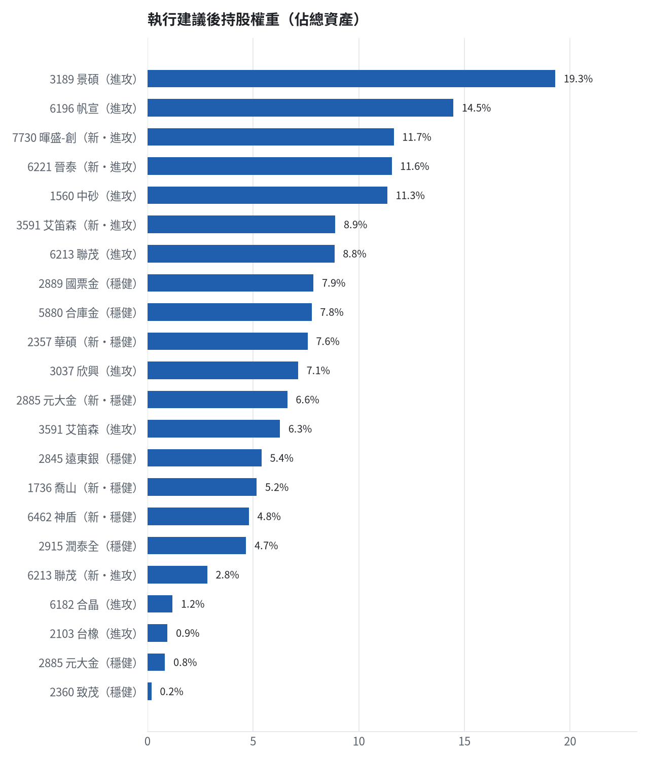
執行後持股配置
• 期貨戶轉入證券戶：361,925 元
台股投資競賽 盤後檢討與隔日預掛單 2026-10-28 | 40

Slide 41
競賽規則檢查
項目 | 結果 | 說明
禁止交易權證 | 通過 | 無權證標的
目前持股率 ≥ 70% | 通過 | 目前 96.3%（每日收盤檢查，未達扣報酬率 0.2%）
執行建議後持股率 ≥ 70% | 通過 | 預估 95.1%（目標 90%）；注意只算實際成交，掛單未成交不算
交易過的標的 ≥ 5（每日收盤追蹤） | 通過 | 已成交 14 檔＋本次建議 = 19 檔；執行後持有 9 檔（未達每次扣報酬率 0.2%）
總交易筆數 ≥ 10 | 通過 | 累計 88 筆＋本次建議 18 筆 = 106 筆；剩餘 23 個交易日
融資借款在自訂上限內 | 通過 | 融資借款 149,310 元 / 上限 2,636,555 元（總資產 30%）
累積報酬為正（才列入排名） | 注意 | 目前累積報酬 -12.11%
台股投資競賽 盤後檢討與隔日預掛單 2026-10-28 | 41

Slide 42
模型健康度與調整 Agent
指標 | 樣本 | 表現
大盤隔夜跳空命中率 | 31 | 87.1%
個股隔夜跳空命中率 | 1095 | 73.8%
一個月推薦實際超額報酬 | 1112 | +0.88%
一個月推薦實際創新高比例 | 1112 | 44.7%
回測：前 20 名創新高率 / 基準 | 4 | 88.2% / 30.3%
回測：前 20 名月超額報酬 | 4 | +6.94%
• [中] 穩健籃推薦後 5 日：收正比例 28%、平均最大回檔 -3.0%（警戒 45%／-5%）
• [高] 總資產自高點 10,198,741 回落 13.8%，超過 8%
• 偵測結果：穩健籃推薦後 5 日：收正比例 28%、平均最大回檔 -3.0%（警戒 45%／-5%）；總資產自高點 10,198,741 回落 13.8%，超過 8%。修正：未修改參數。
台股投資競賽 盤後檢討與隔日預掛單 2026-10-28 | 42

Slide 43
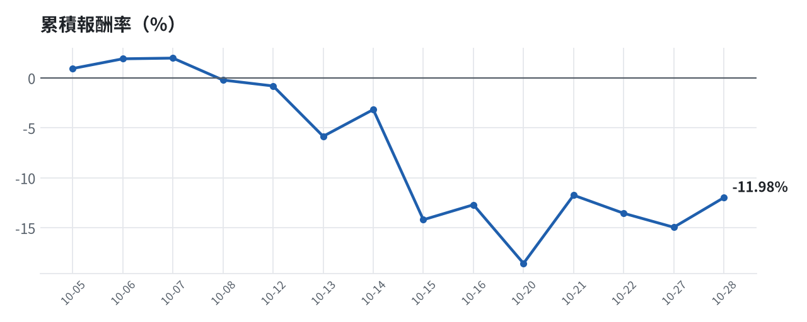
累積報酬走勢
台股投資競賽 盤後檢討與隔日預掛單 2026-10-28 | 43

